Slide 1
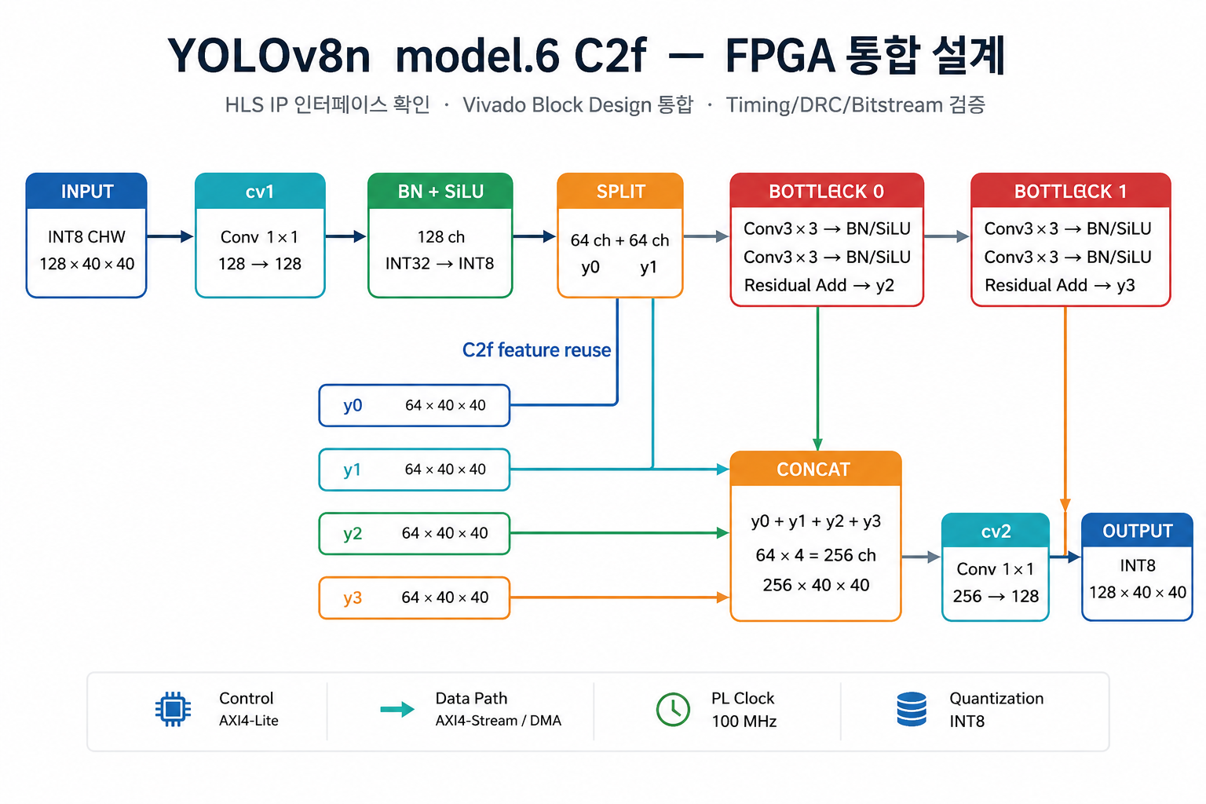
01
나의 담당 역할 — Codex와 model.6 FPGA 통합
01
팀 공동 YOLOv8n 프로젝트에서 C2f 하드웨어 디자인블록 및 합성 담당
구조·설계도
AI 분석
HLS IP
인터페이스
Vivado BD
통합
병목·오류
디버깅
Bitstream
생성
KV260
Bring-up
나의 핵심 업무
• model.6 C2f 구조·특징맵 shape·설계 Flow 확인
• HLS IP 포트 및 AXI/DMA/Clock/Reset 연결
• Vivado 혼잡·Timing·DRC 로그 기반 반복 수정
• Vitis/XSCT 빌드·다운로드와 KV260 환경 검증
• Codex로 이미지·코드·로그·문서를 교차 분석
AI 협업 워크플로
설계 이미지 + 팀 GitHub + 로컬 파일 → Codex 분석 → 터미널 실행 → 로그 재검증·문서화
PPE Monitoring AI Hardware Accelerator | KV260
B TEAM
Notes:
이 프로젝트는 저를 포함한 다섯 명의 팀원이 공동으로 수행했으며 GitHub main의 전체 코드를 제가 혼자 개발한 것은 아닙니다. 제 담당은 조원들이 만든 HLS IP를 이해하고 model.6 C2f 블록으로 Vivado에 통합하는 일이었습니다. 처음에는 Codex에 프로젝트 규칙과 환경을 설정하고, 모델 구조와 설계 Flow 이미지를 보여 주어 코드의 shape와 데이터 흐름을 함께 확인했습니다. 이후 실제 GitHub와 로컬 파일, component.xml, Vivado와 Vitis 로그를 읽혀 AXI, DMA, Clock, Reset 연결과 병목 원인을 분석했습니다. 제가 Vivado 퍼센트, XSCT, KV260 SSH 터미널에서 명령을 실행하고 결과를 다시 전달하면 Codex가 다음 수정과 검증 절차를 제안하는 반복 방식으로 진행했습니다. 최종적으로 Bitstream과 KV260의 웹캠 장치 및 Overlay 로딩까지 직접 확인했습니다.

Slide 2
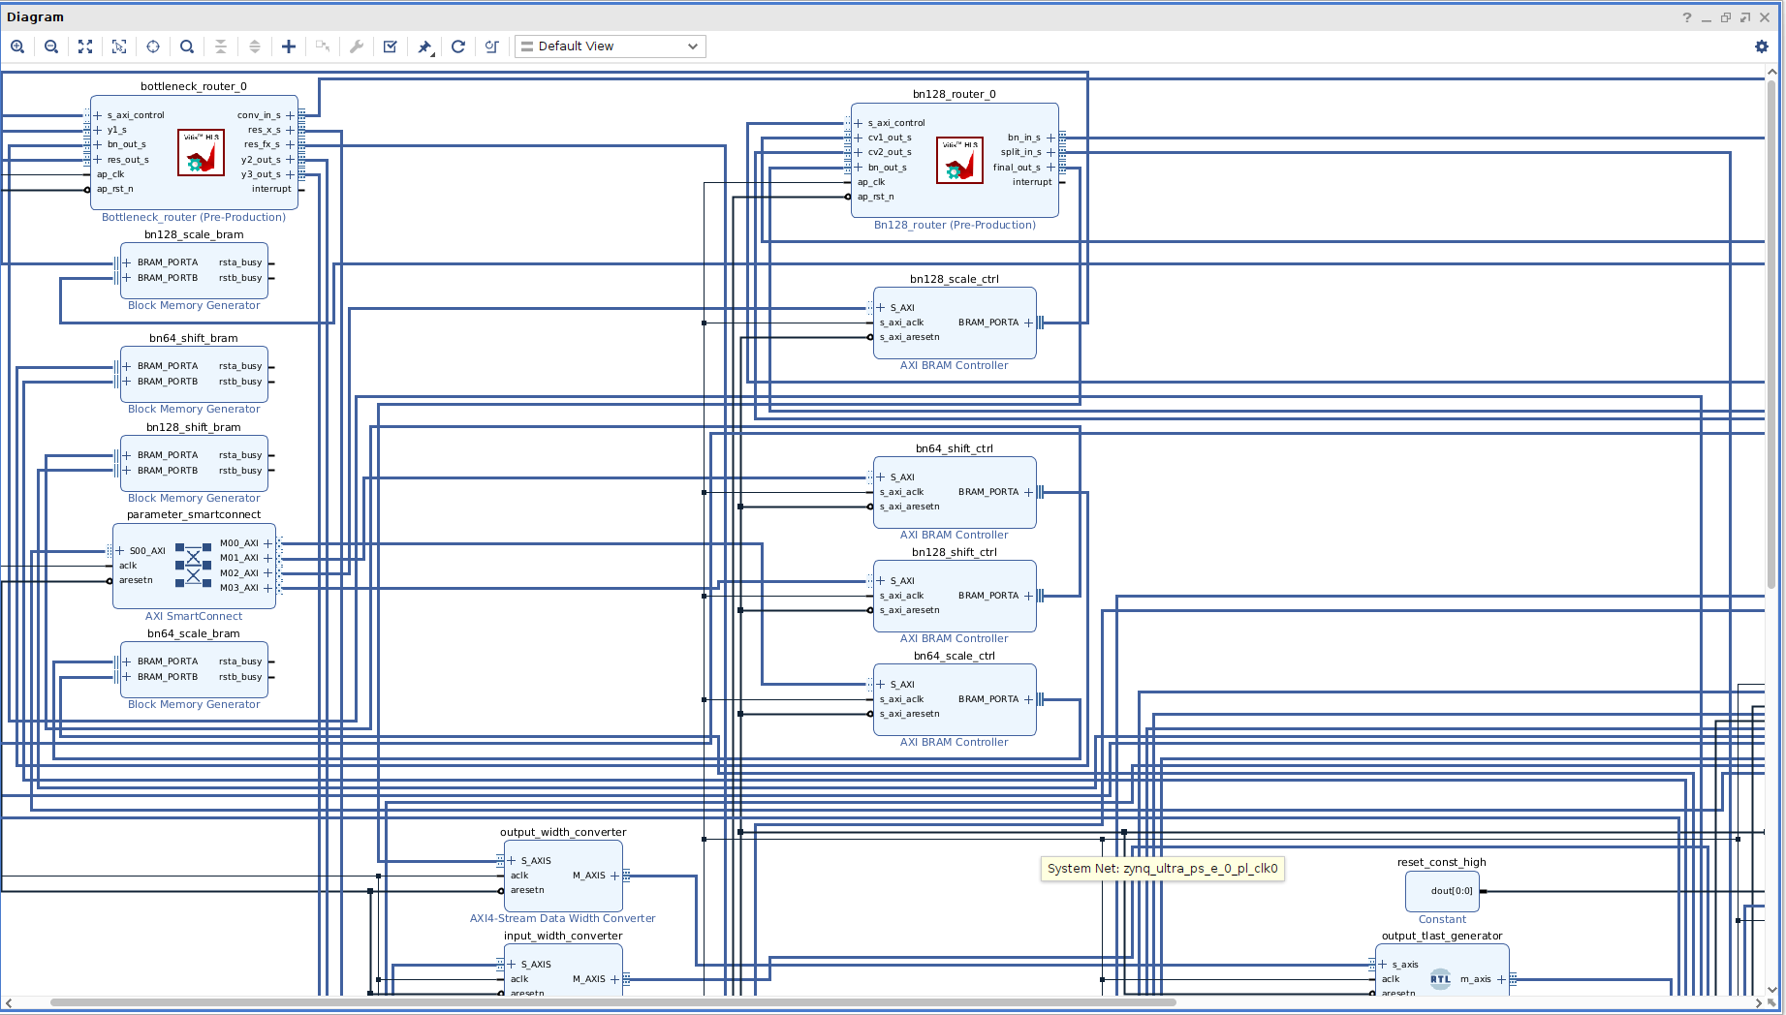
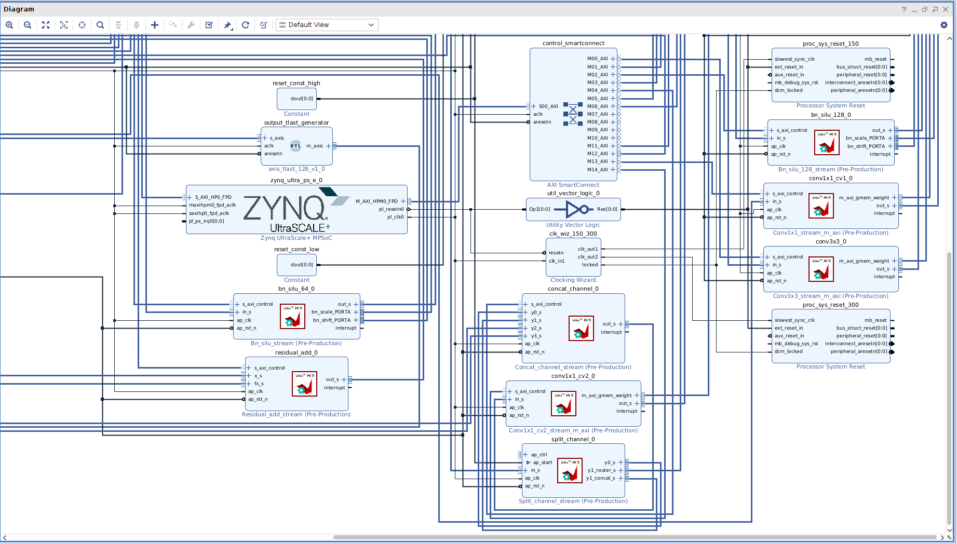
02
Vivado Block Design — CPU와 FPGA를 하나로 연결
02
PS는 YOLO 전·후단, PL은 model.6, DMA는 특징맵 전송을 담당
PS (ARM CPU + DDR)
model.0~5 / cv2+7~22 실행
AXI DMA
DDR ↔ FPGA 특징맵 전송
PL (FPGA Logic)
model.6 cv1~Concat 실행
AXI-Lite
제어·스케일
Stream
IP 간 연속 데이터
PPE Monitoring AI Hardware Accelerator | KV260
B TEAM
Notes:
Vivado Block Design에서는 ARM CPU가 있는 PS와 FPGA 로직인 PL을 연결했습니다. 웹캠 영상 전체가 FPGA로 바로 들어가는 구조는 아닙니다. CPU가 YOLO model.0부터 5까지 계산한 후 128×40×40 특징맵을 DDR에 두고, AXI DMA가 이를 FPGA로 전송합니다. FPGA 내부의 HLS IP들은 AXI-Stream으로 연결되어 model.6를 처리하고, 256×40×40 결과를 DMA로 CPU에 돌려줍니다. AXI-Lite는 연산 시작과 스케일 설정을 담당합니다.

Slide 3
03
실패에서 수렴까지 — 예상 밖의 병목과 판단
03
Simulation PASS 이후 발생한 물리 배선·Stream·Memory·DMA 문제를 증거로 분해
관찰된 실패
숫자로 확인한 원인
조정과 결과
Routing 불법
66,590 node overlaps
Handshake/병렬 구조 분석해 조합 경로를 줄이고 배선을 재검증해
→ routing 오류 96%↓
자원·배선 포화
cv2 까지 FPGA에 포함 LUT 사용률 ≈ 91%
(배선 혼잡도 증가)
cv2 CPU 이전
→ LUT ≈ 56%
(FPGA 자원 사용량뿐 아니라 실제 배선 가능성까지 고려햐 하드웨어 경계를 다시 정했습니다)
Stream 교착
Simulation은 PASS 하지만 HW는 약 82 pixel에서 정지
(생산자와 소비자의 데이터 처리 속도가 맞지 않아 서로 기다리는 상태)
DATAFLOW + FIFO 구조를 조정해 40x40, 즉
→ 1,600 pixel 처리하도록 개선
`
출력값 불일치
CPU와 FPGA가 BRAM 주소를 해석하는 단위가 달라
CHW/HWC 경계 충돌
stride-4 COE + HWC 계약을 적용했고
→ 팀검증 구간에서 mismatch 0 확인
DMA·보드 대기
14-bit length < 409,600B
MMIO kernel hang
DMA 14→26bit / IOC 판정
→ 개인 Overlay 검증
검증 범위 | Bitstream 성공 → KV260 Overlay 로드 · DMA 실데이터 End-to-End는 후속 과제
PPE Monitoring AI Hardware Accelerator | KV260
B TEAM
Notes:
가장 어려웠던 점은 단위 IP의 simulation 성공이 전체 FPGA 성공을 보장하지 않았다는 것입니다. 전체 통합에서는 최대 6만6천590개의 node overlap과 congestion level 6이 발생했습니다. 조합 handshake를 끊고 병렬도와 LUTRAM 집중을 분석했으며, cv2를 CPU로 이동해 하드웨어 경계를 다시 정했습니다. C Simulation에서는 보이지 않던 Stream 교착은 DATAFLOW와 FIFO로 해결했고, BRAM byte와 word 주소 차이는 입력을 0으로 만든 실험으로 4c 규칙을 찾아냈습니다. DMA 길이와 HWC 배열까지 수정했지만 제 개인 보드에서는 MMIO 전체 실행이 남았습니다. 그래서 성공과 미완료 범위를 분리해 기록했습니다.

Slide 4
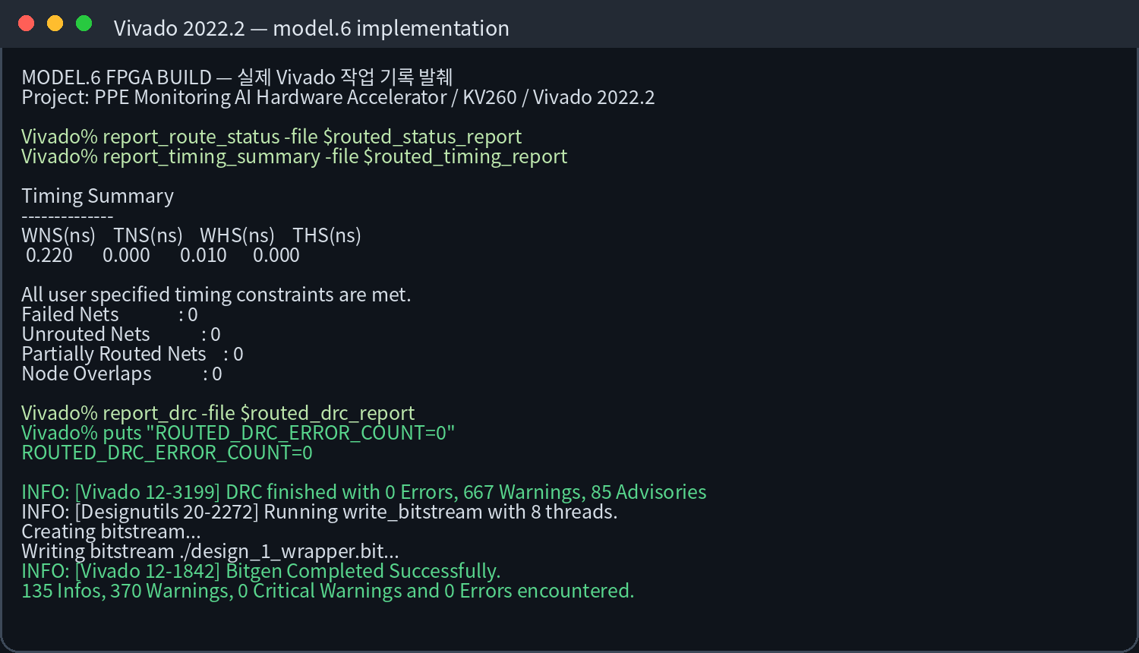
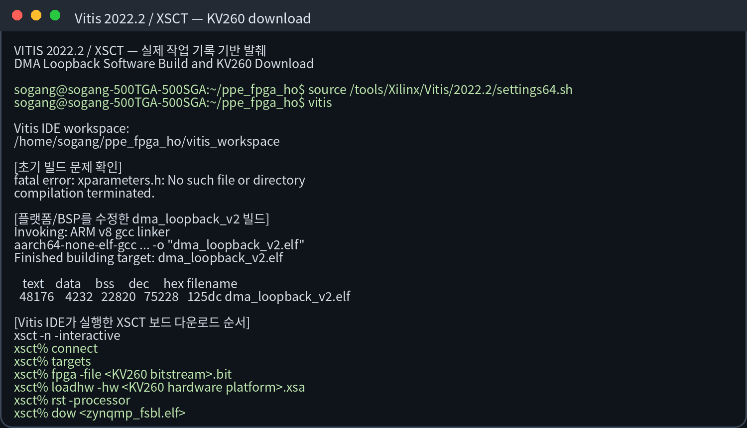
04
실제 개발 기록 — Vivado에서 Vitis/XSCT까지
04
Timing·DRC·Bitstream을 확인한 뒤 KV260에 하드웨어와 ELF를 다운로드
Vivado | WNS +0.220 ns
DRC Error 0
Vitis | ELF Build
XSCT | Board Download
PPE Monitoring AI Hardware Accelerator | KV260
B TEAM
Notes:
이 화면은 실제 개발 로그에서 가져온 기록입니다. Vivado에서는 최종 라우팅 WNS가 플러스 0.220나노초였고 DRC 오류 0, 비트스트림 생성 완료를 확인했습니다. 다음으로 Vitis 2022.2에서 하드웨어 플랫폼과 BSP를 구성하고 dma_loopback_v2 ELF를 빌드했습니다. Vitis 내부 XSCT가 FPGA 비트스트림과 XSA를 로드하고, FSBL과 ELF를 Cortex-A53에 다운로드했습니다. 다만 최종 UART DMA PASS 문자열은 보관 로그에 없기 때문에 성공으로 과장하지 않았습니다.

Slide 5
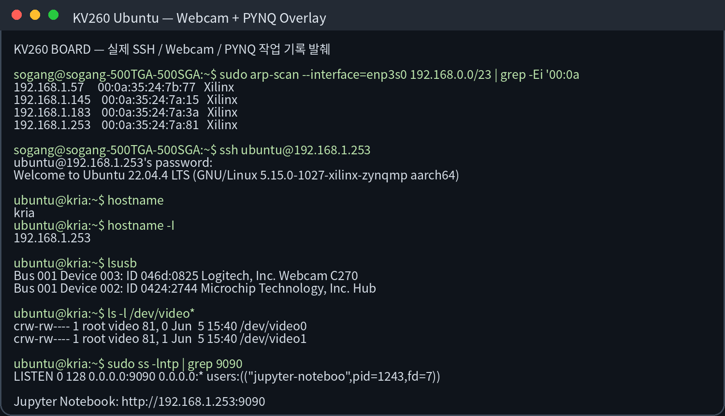
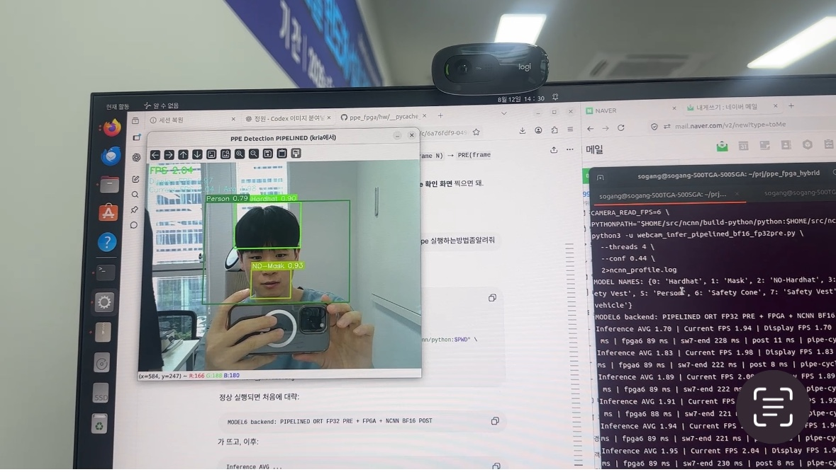
05
KV260 보드 검증 — 직접 확인 범위와 팀 최종 목표
05
개인 검증과 팀 공동 파이프라인 결과를 구분하여 기록
Webcam
Logitech C270
Video Node
/dev/video0·1
Overlay
LOADED: True
PYNQ IP
model6_dma
PPE Monitoring AI Hardware Accelerator | KV260
B TEAM
Notes:
제가 현재 기록으로 직접 확인한 범위는 올바른 KV260에 SSH로 접속하고 Logitech C270 웹캠과 video0, video1 장치를 확인한 것, 그리고 PYNQ에서 model.6 Bitstream을 다운로드해 LOADED True와 IP 목록을 확인한 것까지입니다. DMA MMIO 읽기에서는 커널이 대기 상태가 되어 재시작했으므로 제 개인 실시간 PPE 탐지가 완료됐다고 발표하지 않습니다. 오른쪽의 탐지 화면은 조원이 성공시킨 팀 공동 결과를 넣을 수 있지만 반드시 팀 결과라고 표기해야 합니다. 이후 제가 같은 실행을 직접 재현하면 개인 검증 완료로 갱신할 수 있습니다.

Slide 6
06
성과, 한계, 그리고 다음 단계
06
단일 IP의 속도보다 전체 연산 범위와 데이터 이동이 시스템 성능을 결정
나의 확인 성과
현재 한계
다음 단계
✓ model.6 IP/BD 통합
✓ 실시간 PPE 직접 재현 전
✓ DMA 단독 Loopback으로 전송 경로 검증
✓ 100 MHz Timing 만족
✓ DMA MMIO 대기 원인 완전히 해결 필요
✓ Golden 특징맵과 FPGA출력 비교
✓ Bitstream·XSA 생성
✓ CPU·DDR 병목 가능성
✓ 웹캠 전체 Pipeline을 연결해
FPS와 정확도를 측정
✓ KV260 Overlay 로딩
AI 활용 | Repository 분석 · 로그 기반 디버깅 · Tcl/Python 검토 · 결과 문서화 · PPT 생성
결론 | model.6 통합·Bitstream·Overlay 로딩 완료, 다음은 DMA와 전체 추론 직접 검증
PPE Monitoring AI Hardware Accelerator | Project Retrospective
B TEAM
Notes:
제 개인 성과는 model.6 HLS IP와 Block Design 통합, 100메가헤르츠 Timing 만족, DRC 오류 0, Bitstream과 XSA 생성, KV260 Overlay 로딩까지입니다. 팀 전체 저장소와 실시간 PPE 파이프라인은 다섯 명의 공동 결과이며 개인 기여와 구분해 설명합니다. Codex는 단순 답변기가 아니라 설계 이미지, GitHub와 로컬 소스, component XML, 로그와 리포트를 함께 분석하는 협업 도구로 사용했습니다. 그러나 모든 제안은 제가 실제 터미널에서 실행하고 결과를 다시 확인했습니다. 다음 단계는 DMA 단독 Loopback, Golden 특징맵 비교, 웹캠 전체 파이프라인 직접 재현과 FPS 측정입니다.

